Slide 1

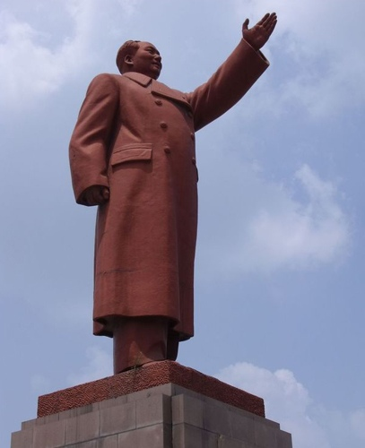
青年毛泽东成为
马克思主义者的过程

Slide 2
小组成员及分工：
姓名 学号 任务
吴忧 222020335220061 第一阶段内容
何颖 222020335220122 PPT制作
彭蕊 222020335220124 第三阶段内容
黄安琪 222020335220053 第一阶段内容
郝逸筠 222020335220121 第二阶段内容
乔惠娟 222020335220089 第三阶段内容
秦芊玉 222020335220090 检查PPT及汇报

Slide 3
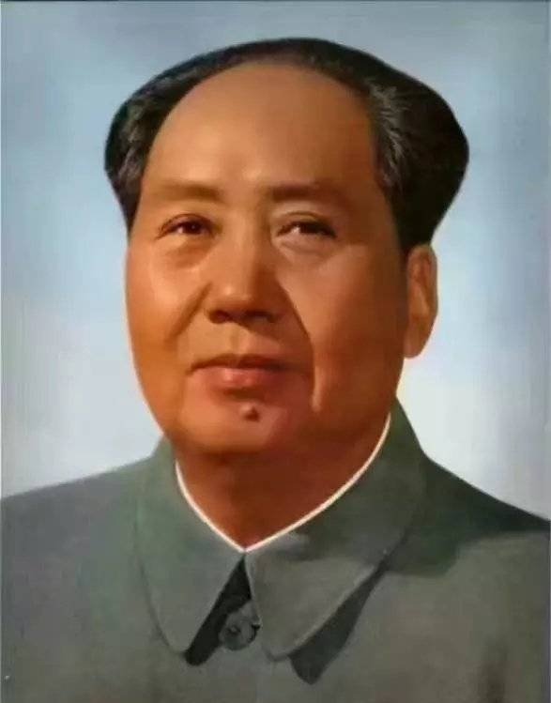
目
录
一、第一阶段：思想的萌芽
二、第二阶段：开始尝试
三、第三阶段：探索到真理

Slide 4
壹
第一阶段：思想萌芽

Slide 5
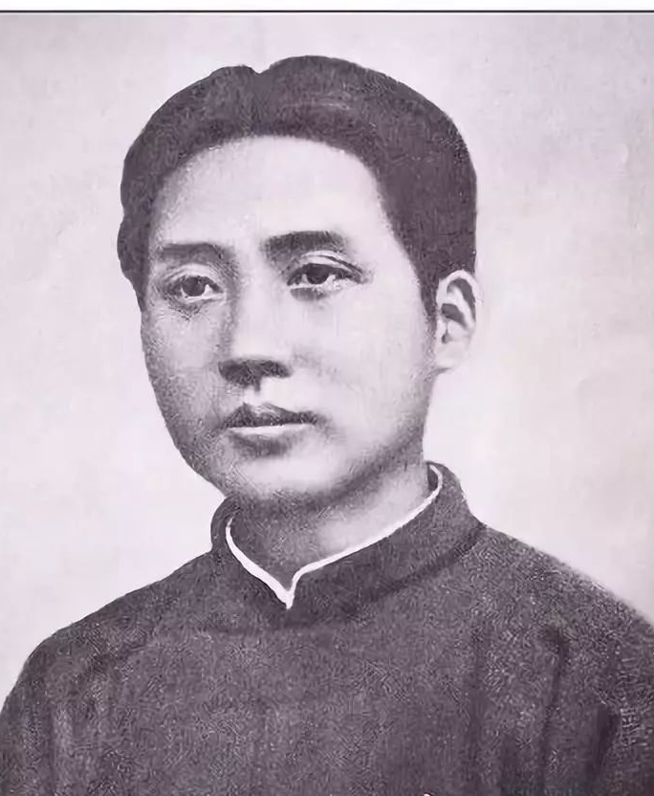
第一阶段：思想萌芽
1910到1919年间，青年毛泽东眼中的中国已在危急存亡之间。
（1）政治上，那是山河剧变的年代，清政府即将灭亡，保皇党失去了影响力，革命党成为时代先锋，希望能推翻帝制后进入共和，但是袁世凯等人试图复辟，复辟失败后中国失去了一个权威的中央政府，进入军阀混战年代。
(2)思想上，帝制失去人心，但是专制还是主要思想，民主作为一个词开始流行，尽管大多数人并不了解其内涵。各种政治思潮、人文思想此起彼伏，成为了一个百花齐放的思想大解放年代。

Slide 6
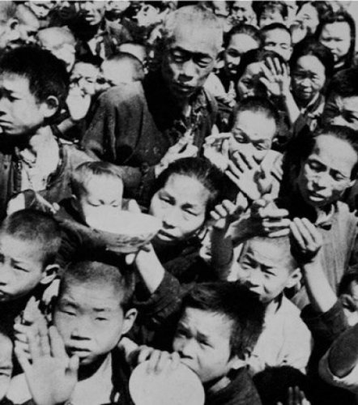
第一阶段：思想萌芽
那时的社会是战乱纷飞的，枪声此起彼伏，战乱时有发生，军阀土匪横行，百姓民不聊生，我国经济远远落后于世界，由于战乱，甚至每况愈下。
青年毛泽东“身无分文，心忧天下”，列强的欺凌，军阀的反动，社会的黑暗，使他痛感“国家坏到了极处，那时的社会是战乱纷飞的，枪声此起彼伏，战乱时有发生，军阀土匪横行，百姓民不聊生，我国经济远远落后于世界，由于战乱，甚至每况愈下。青年毛泽东“身无分文，心忧天下”，列强的欺凌，军阀的反动，社会的黑暗，使他痛感“国家坏到了极处，人类苦到了极处，社会黑暗到了极处”。他立志“研究一个拔本塞源的方法”，即从根本上找到救国救民的方法。他立志“研究一个拔本塞源的方法”，即从根本上找到救国救民的方法。

Slide 7
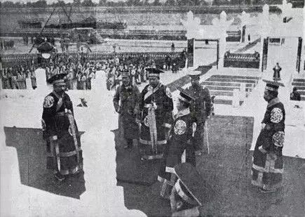
第一阶段：思想萌芽
毛泽东对民族危亡境地深表忧虑，他感叹“数千年来民智之不开、国几蹈于沦亡之惨也”。1915年5月，为抗议袁世凯接受日本灭亡中国的“二十一条”，人们将5月7日立为国耻纪念日。毛泽东愤然写下“五月七日，民国奇耻；何以报仇？在我学子！”表达对袁世凯卖国的极大愤慨，显露出勇担使命、雪耻救国的志向。毛泽东认为要救国，青年人要担负起责任，立大志向，探讨事关世界、国家和民族前途的大事。
袁世凯接受屈辱的二十一条，称帝。

Slide 8
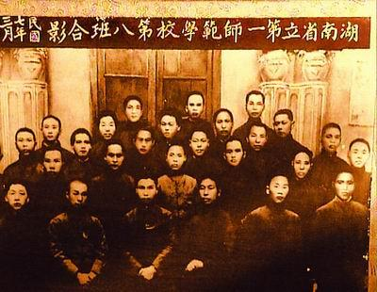
第一阶段：思想萌芽
他号召大家共担责任，共同行动，彻底改造旧中国。毛泽东对民族危亡境地深表忧虑，他感叹“数千年来民智之不开、国几蹈于沦亡之惨也”。1915年5月，为抗议袁世凯接受日本灭亡中国的“二十一条”，人们将5月7日立为国耻纪念日。毛泽东愤然写下“五月七日，民国奇耻；何以报仇？在我学子！”表达对袁世凯卖国的极大愤慨，显露出勇担使命、雪耻救国的志向。毛泽东认为要救国，青年人要担负起责任，立大志向，探讨事关世界、国家和民族前途的大事。他号召大家共担责任，共同行动，彻底改造旧中国。
1913年进入湖南省立第一师范读书,期间,毛泽东等人一起组织进步团体

Slide 9
贰
第二阶段：开始尝试

Slide 10
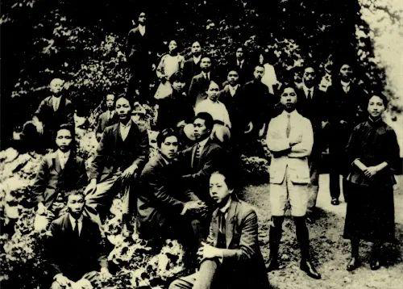
二、开始尝试
“有益于国与群”
1915年9月，在给好友的信中，他提出有“为人之学”、“为国人之学”、“为世界人之学”。这之前不久，他在另一封信中说：“齑其躬而有益于国与群，仁人君子所欲为也。”在1918年4月，毛泽东提议成立并主持会务的新民学会在长沙成立，通过个人品行的培养，改造个人，进而改造社会。学会成立后，毛泽东主张会员“都要存一个‘向外发展’的志”，走出去锻炼本领，他发起组织会员赴法勤工俭学。
赴法学习分子

Slide 11
二、开始尝试
为此，1918年8月毛泽东抵达北京。1919年1月在北京参加了李大钊等指导下的北京大学哲学研究会。4月，毛泽东回到湖南，“就更加直接地投身到政治中去了”。不久，五四运动爆发，毛泽东站在领导湖南学生运动的前列，与彭璜等领导成立了新的湖南学生联合会，组织学生开展斗争。12月，毛泽东等领导组织学生罢课，通电全国，发动驱逐湖南军阀张敬尧运动，次年6月驱张运动获得成功。为此，1918年8月毛泽东抵达北京。1919年1月在北京参加了李大钊等指导下的北京大学哲学研究会。4月，毛泽东回到湖南，“就更加直接地投身到政治中去了”。

Slide 12
二、开始尝试
不久，五四运动爆发，毛泽东站在领导湖南学生运动的前列，与彭璜等领导成立了新的湖南学生联合会，组织学生开展斗争。12月，毛泽东等领导组织学生罢课，通电全国，发动驱逐湖南军阀张敬尧运动，次年6月驱张运动获得成功。 在参加和领导斗争实践中，毛泽东初步积累了斗争经验，认识了民众的巨大力量。但他也看到，运动虽然轰轰烈烈，但并未解决中国的根本问题，救国救民必须有科学在参加和领导斗争实践中，毛泽东初步积累了斗争经验，认识了民众的巨大力量。但他也看到，运动虽然轰轰烈烈，真理指引。但并未解决中国的根本问题，救国救民必须有科学真理指引。

Slide 13
叁
第三阶段：探索
到真理

Slide 14
三、探索到真理
“我没有一个字不赞成”
1920年12月，毛泽东在给蔡和森等的信中，明确指出，“历史上凡是专制主义者，或帝国主义者，或军国主义者，非等到人家来推倒，决没有自己肯收场的”，“俄国式的革命，是无可如何的山穷水尽诸路皆走不通了的一个变计，并不是有更好的方法弃而不采”。
20世纪初，一群有志青年漂洋过海赴法国勤工俭学，开展革命活动，他们中的不少人成为中国革命的先驱者和领导者。
蔡和森给毛泽东回信，主张“明目张胆正式成立一个中国共产党”。1921年1月，毛泽东复信说：“唯物史观是吾党哲学的根据”，“你这一封信见地极当，我没有一个字不赞成”。

Slide 15
三、探索到真理
1920年春，毛泽东第二次来到北京，这一次他阅读了《共产党宣言》《阶级斗争》《社会主义史》等书籍，他的宇宙观、社会观和人生观发生了根本转变，接受了马克思主义对历史的正确解释，从此建立起对马克思主义的信仰。
1920年12月，毛泽东在给蔡和森等的信中，明确指出，“历史上凡是专制主义者，或帝国主义者，或军国主义者，非等到人家来推倒，决没有自己肯收场的”，“俄国式的革命，是无可如何的山穷水尽诸路皆走不通了的一个变计，并不是有更好的方法弃而不采”。
20世纪初，一群有志青年漂洋过海赴法国勤工俭学，开展革命活动，他们中的不少人成为中国革命的先驱者和领导者。
蔡和森给毛泽东回信，主张“明目张胆正式成立一个中国共产党”。1921年1月，毛泽东复信说：“唯物史观是吾党哲学的根据”，“你这一封信见地极当，我没有一个字不赞成”。

Slide 16
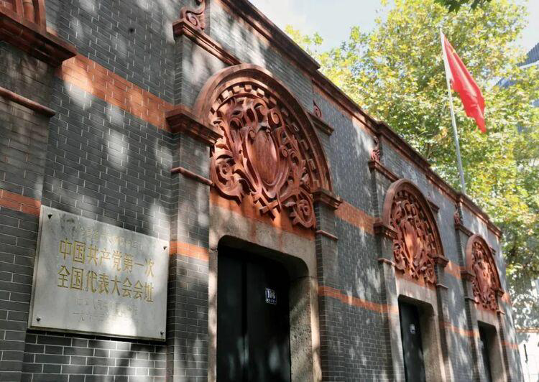
三、探索到真理
1921年6月，毛泽东接到赴上海参加中国共产党第一
次代表大会的通知。6月29日，他和何叔衡一道在长沙小
西门码头，乘着暮色，登上开往上海的小火轮。
这是一次年轻人的会议。最年长的何叔衡不过45岁，最年轻的刘仁静只有19岁。与会者平均年龄28岁，正巧是毛泽东的年龄。以后改变整个中国面貌的中国共产党，最初就是由这样一些年轻人成立起来的。毛泽东同志作为其中的杰出代表，在青年时期就立下拯救民族于危难的远大志向。以后改变整个中国面貌的中国共产党，最初就是由这样一些年轻人成立起来的。毛泽东同志作为其中的杰出代表，在青年时期就立下拯救民族于危难的远大志向。

Slide 17
三、探索到真理
“年轻的毛泽东同志，‘书生意气，挥斥方遒。指点江山，激扬文字’，既有‘问苍茫大地，谁主沉浮’的仰天长问，又有‘到中流击水，浪遏飞舟’的浩然壮气。”习近平总书记在纪念毛泽东同志诞辰120周年座谈会中这样形容青年毛泽东。

Slide 18
谢
谢
观
看

